Slide 1
TIẾNG VIỆT 2
Tập 1
Tuần 8
Bài đọc 2: Những cây sen đá

Slide 2
KHỞI ĐỘNG

Slide 3
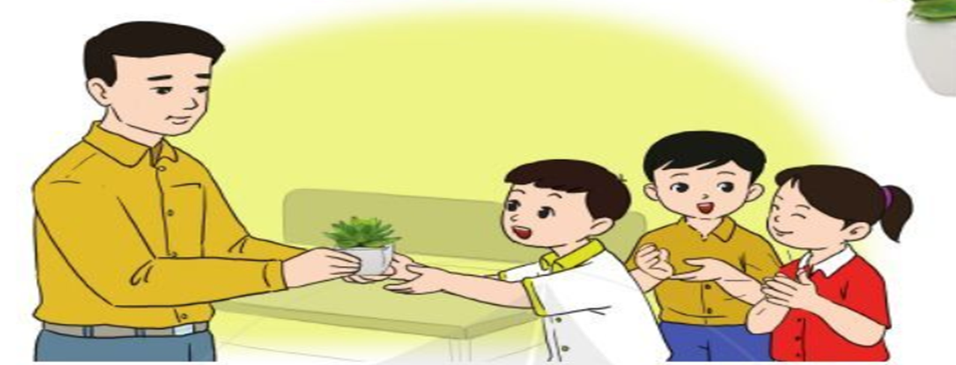
Bài đọc 2: Những cây sen đá

Slide 4
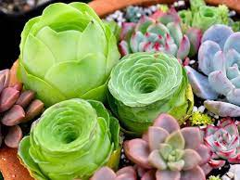
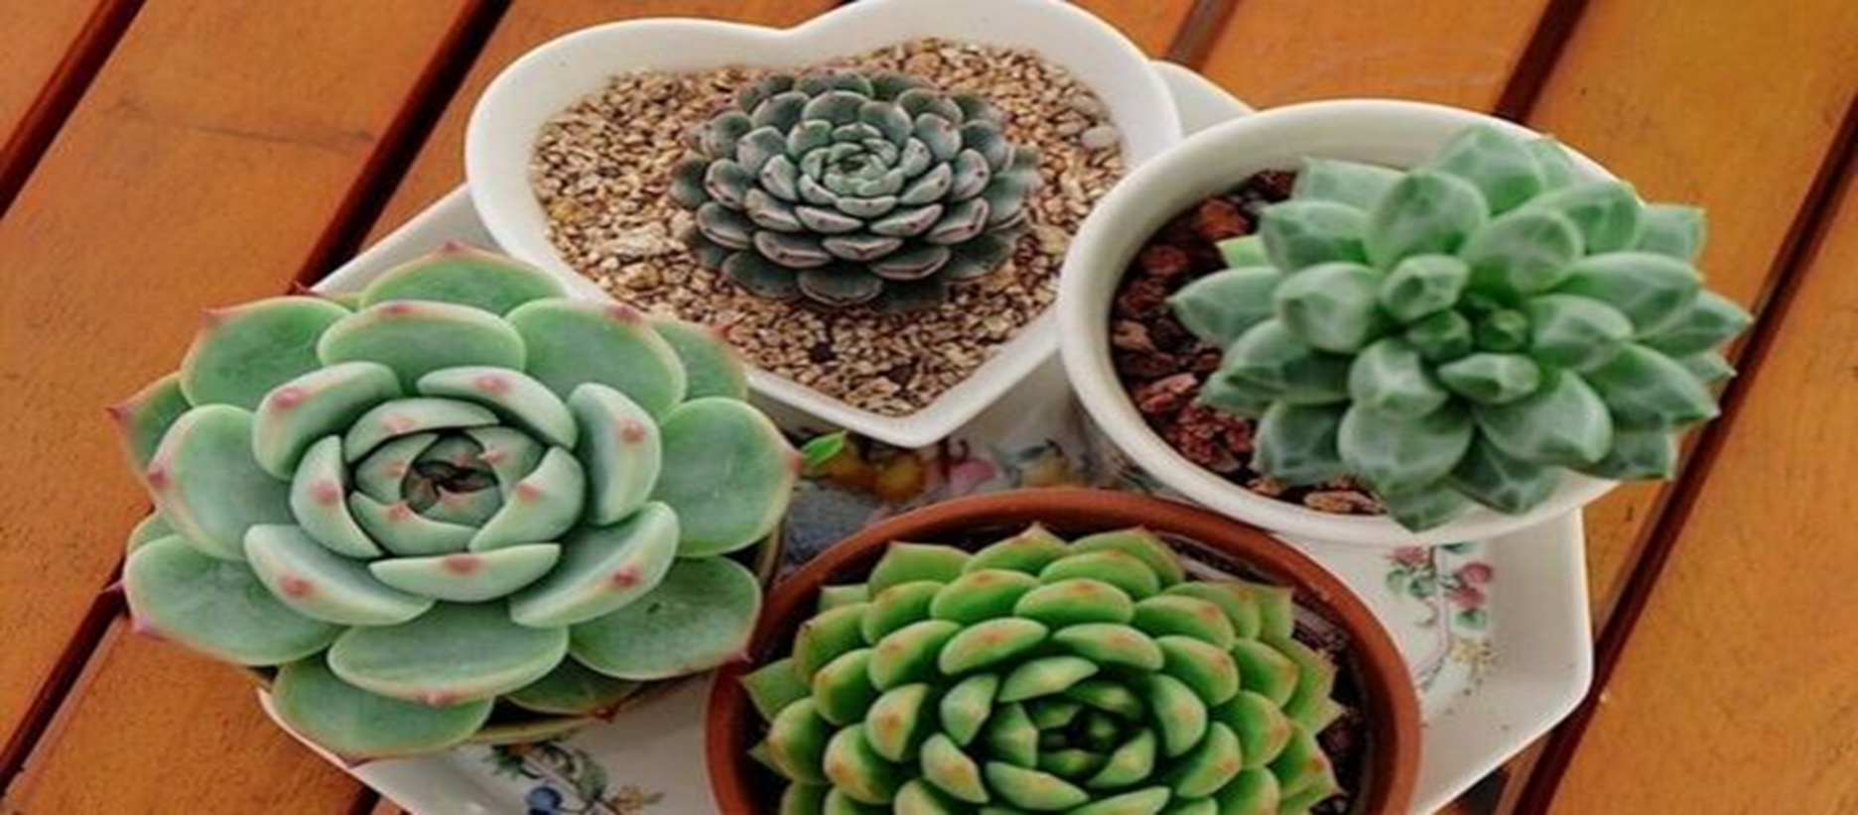
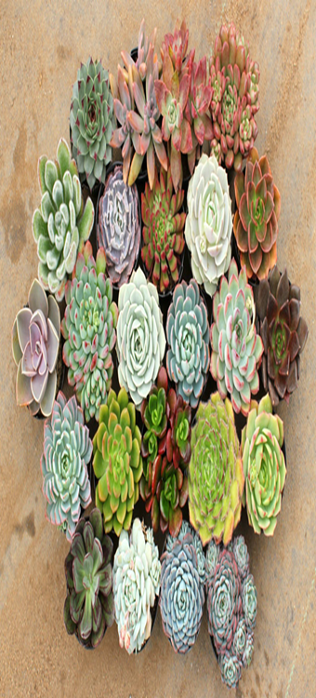

Slide 5
ĐỌC CẢ BÀI
Những cây sen đá
1. Một hôm, thầy Huy mang đến lớp một chậu sen đá. Thầy bảo:
- Cây này có rất nhiều cây con. Mỗi tuần, thầy sẽ tặng một cây cho em nào đạt kết quả học tập cao nhất trong tuần. Các em cố gắng nhé!
2. Thế là cả lớp đều háo hức. Ai cũng cố gắng học để được nhận phần thưởng của thầy. Cuối năm học, cả lớp đều được tặng cây. Ngay cả Việt, một bạn học khá chậm cũng rất cố gắng và cuối cùng cũng nhận được phần thưởng. Em mang chậu cây nhỏ xíu về nhà và rất tự hào.
3. Một thời gian sau, cây sen đá của Việt lớn lên, sinh ra rất nhiều cây con. Việt tách chúng ra, trồng vào nhiều chậu khác rồi treo lên. Ai đến chơi cũng trầm trồ về những chậu cây xinh đẹp ấy. Bố Việt nói:
- Khi cháu đem chậu cây về, vợ chồng tôi đã mừng rơi nước mắt. Thầy giáo của cháu đã làm thay đổi cháu.
Theo Thái Hiển

Slide 6
Đọc hiểu

Slide 7
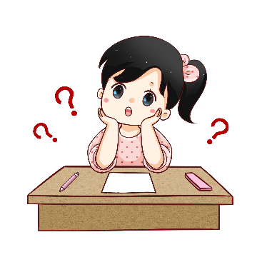
Thầy giáo mang chậu sen đá đến lớp để làm gì?
Các bạn học sinh làm gì để được thầy giáo tặng cây.
Việt cảm thấy thế nào khi được nhận chậu sen đá?
Mỗi lần có ai khen những chậu sen đá, bố của Việt nói gì?

Slide 8
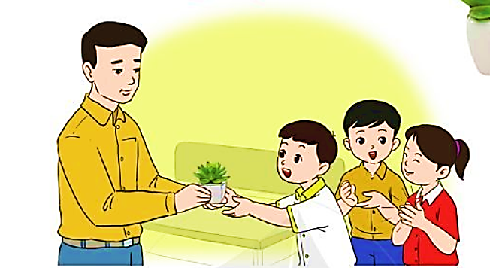
1. Thầy giáo mang chậu sen đá đến lớp để làm gì?
- Thầy giáo mang chậu sen đá đến lớp để mỗi tuần tặng một cây cho bạn học sinh đạt kết quả cao nhất trong tuần.

Slide 9
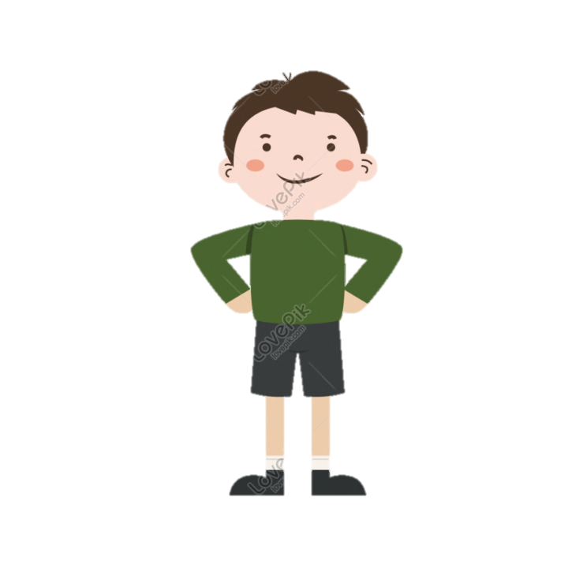
2. Các bạn học sinh làm gì để được thầy giáo tặng cây.
- Các bạn học sinh ai cũng cố gắng học để được nhận phần thưởng của thầy.
3. Việt cảm thấy thế nào khi được nhận chậu sen đá?
- Việt cảm thấy rất tự hào khi được nhận chậu sen đá.

Slide 10
4. Mỗi lần có ai khen những chậu sen đá, bố của Việt nói gì?
- Mỗi lần có ai khen những chậu sen đá, bố của Việt nói: “Khi cháu đem chậu cây về, vợ chồng tôi đã mừng rớt nước mắt. Thầy giáo của cháu đã làm thay đổi cháu.”.

Slide 11
- Qua câu chuyện, em thấy cách làm của thầy giáo đem lại kết quả như thế nào ?
- Thầy giáo rất khéo léo động viện, khích lệ cả lớp, cả những học sinh chậm như Việt biết tin tưởng vào bản thân, thay đổi và tiến bộ không ngừng.

Slide 12
LuyệN tập

Slide 13
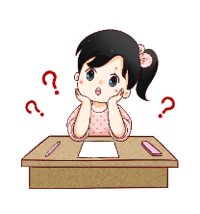
1. Tìm trong bài một câu yêu cầu, đề nghị.
Các em cố gắng nhé!
2. Em thích cách nói nào dưới đây hơn? Vì sao?
a) Các em phải cố gắng!
b) Các em cố gắng nhé!

Slide 14
Hoc10 chúc các em học tốt!

